Slide 1
MOBILITÀ e INNOVAZIONE 4.0
Barbara Barbieri
Amministratore Delegato BCA Italia
Bari, 14 novembre 2017

Slide 2
MOBILITÀ e INNOVAZIONE 4.0
Fabrizio Catalani
Direttore Commerciale BCA Italia
Bari, 14 novembre 2017

Slide 3
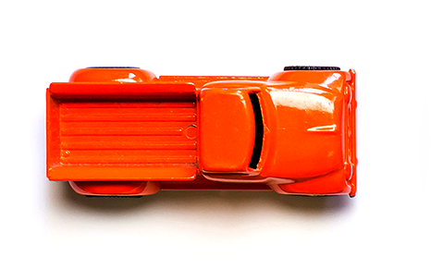
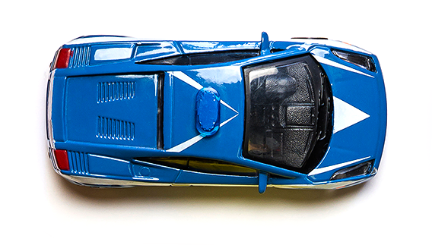
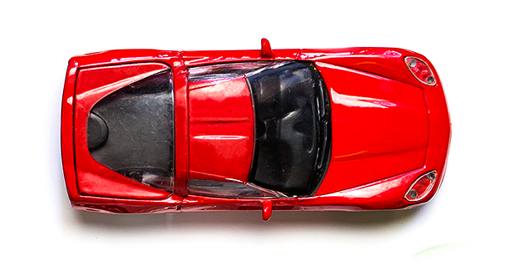
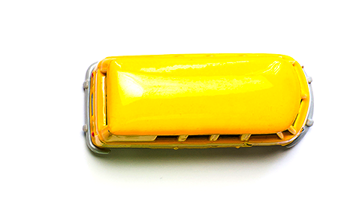
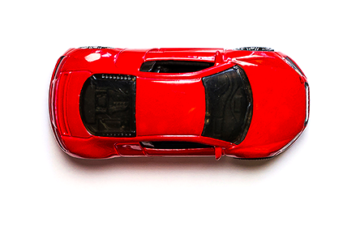
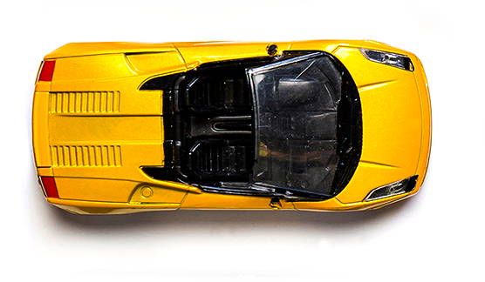
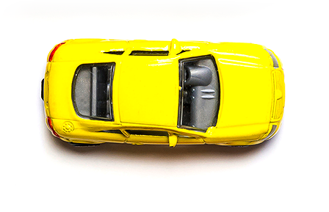
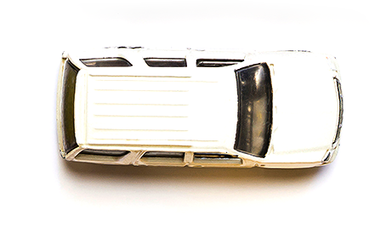
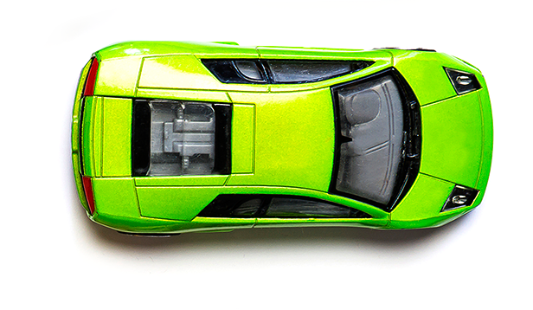
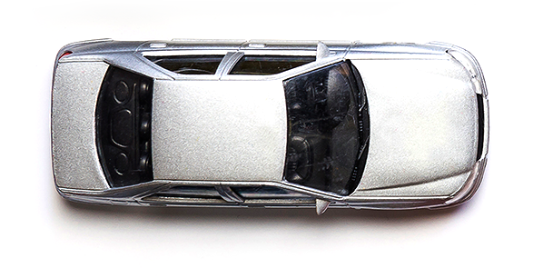
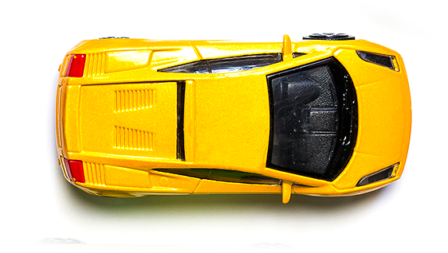
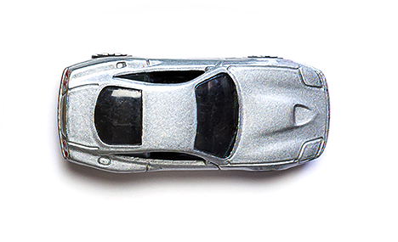
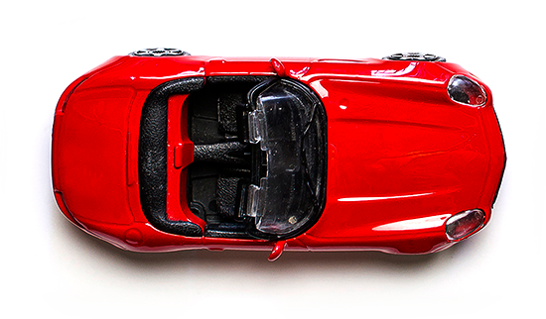
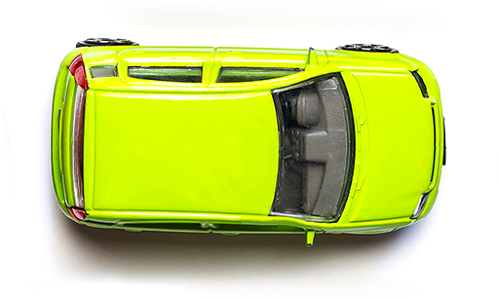
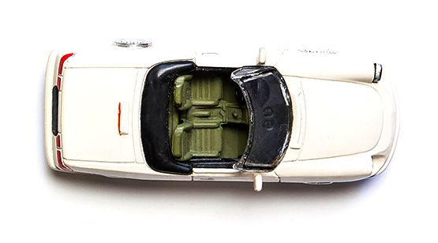
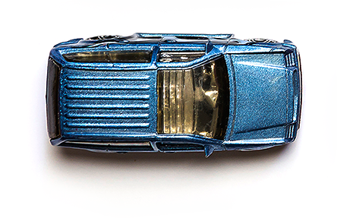
Che cosa sognano i Dealer???
DEMATERIALIZZARE IL PARCO USATO SENZA PERDERE REDDITIVITÀ

Slide 4
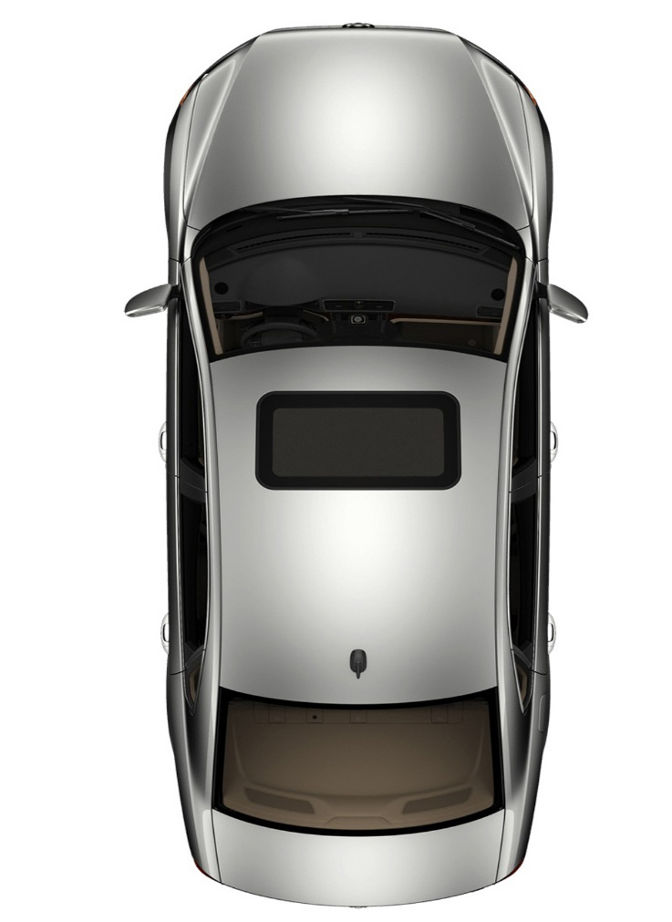
Un’ auto sul piazzale
3 metri
…occupa circa 15 m²
5 metri

Slide 5
Un’auto sul piazzale in 100 giorni
…occupa 1.500 m²

Slide 6
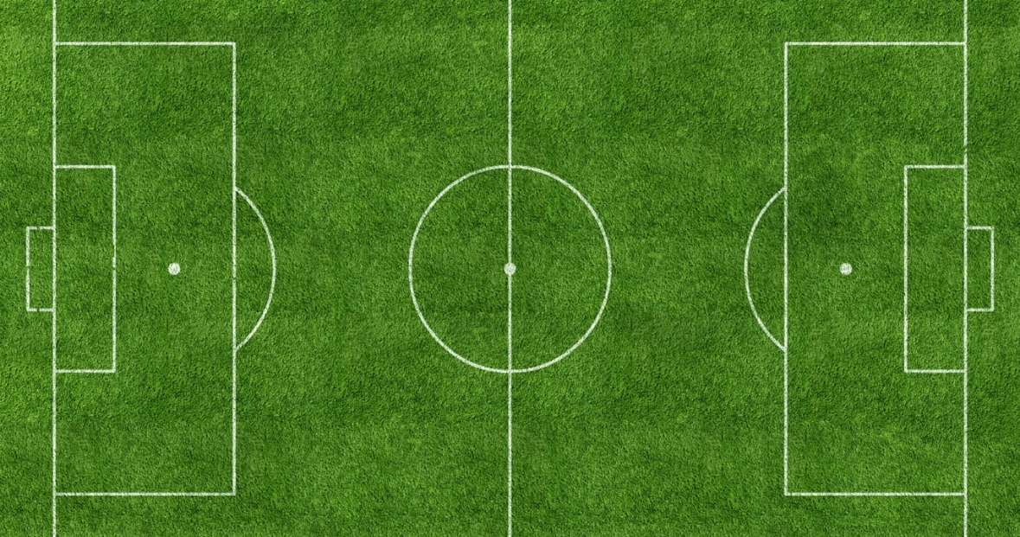
Un’auto sul piazzale in 100 giorni
una superficie pari a 2 campi
…occupa 1.500 m²
da calcio

Slide 7
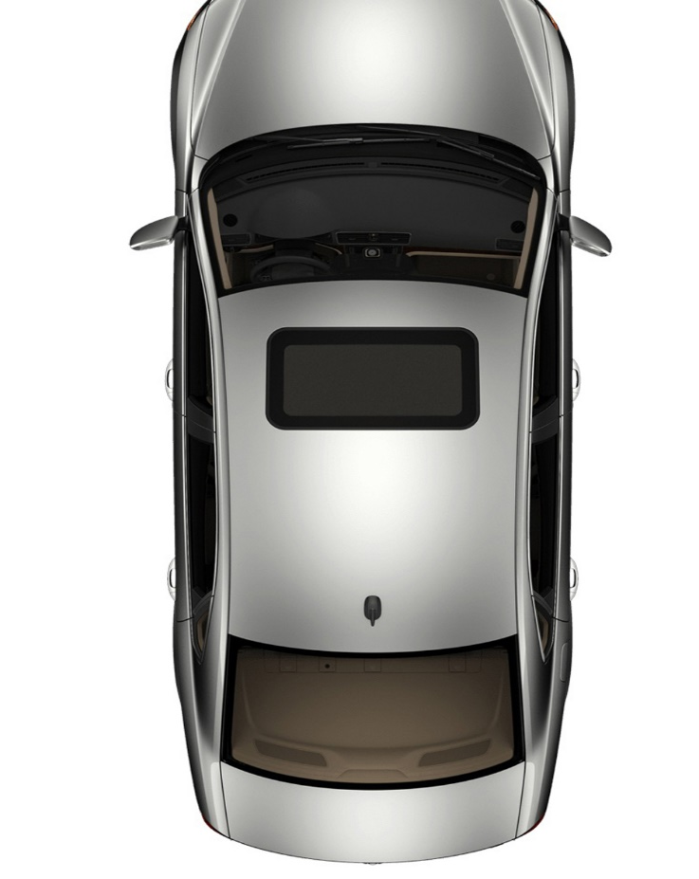
Un’ auto sul piazzale
…perde ogni giorno valore

Slide 8
Un’ auto sul piazzale in 100 giorni
…vale
mediamente il
7%
in meno
(*) senza considerare il costo di immobilizzo del capitale

Slide 9
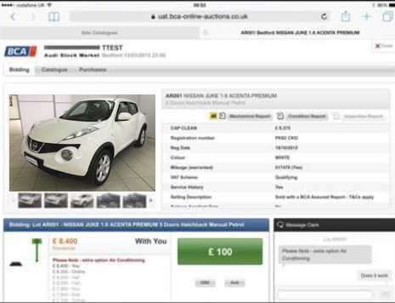
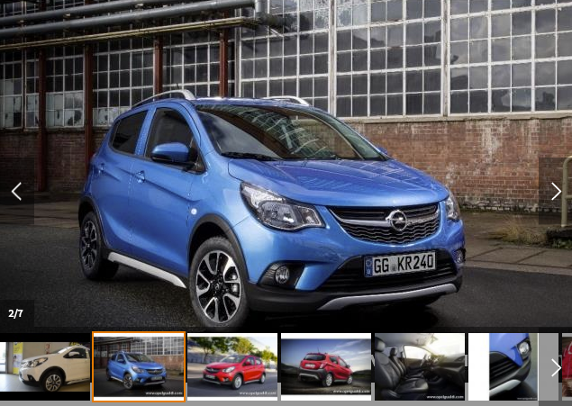
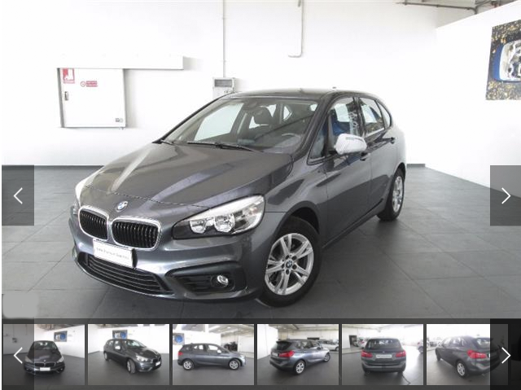
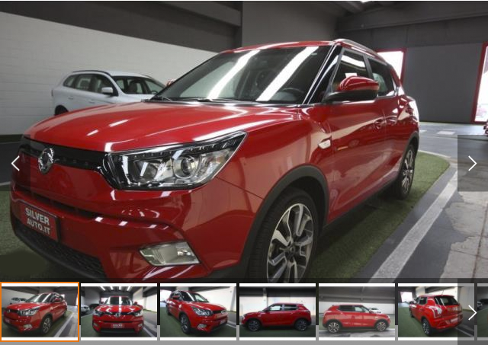
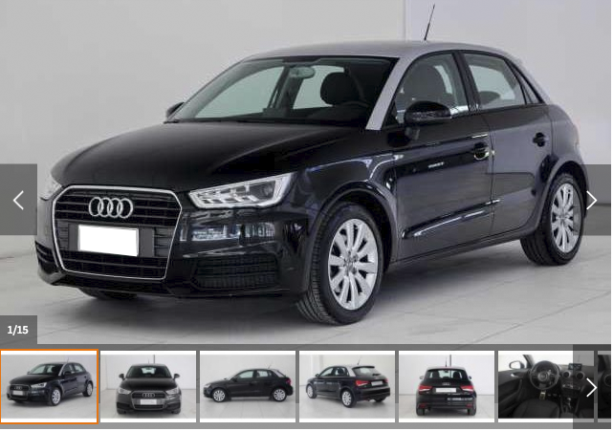
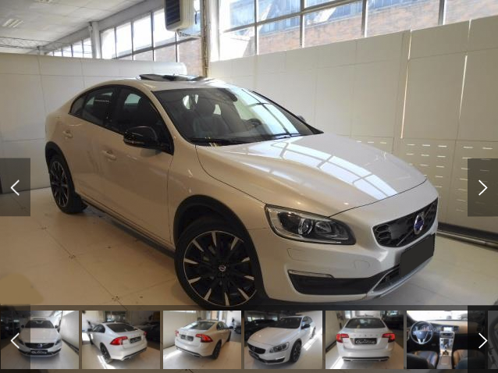
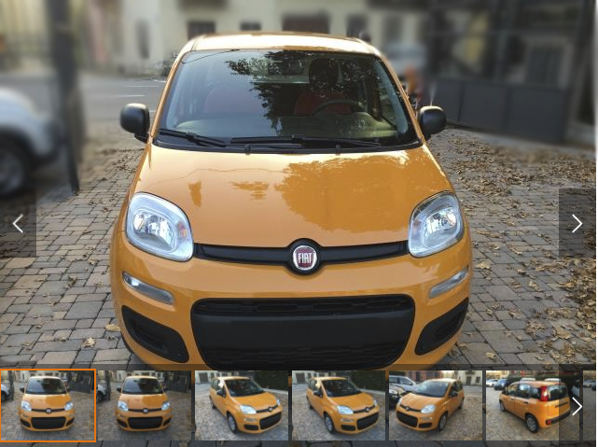
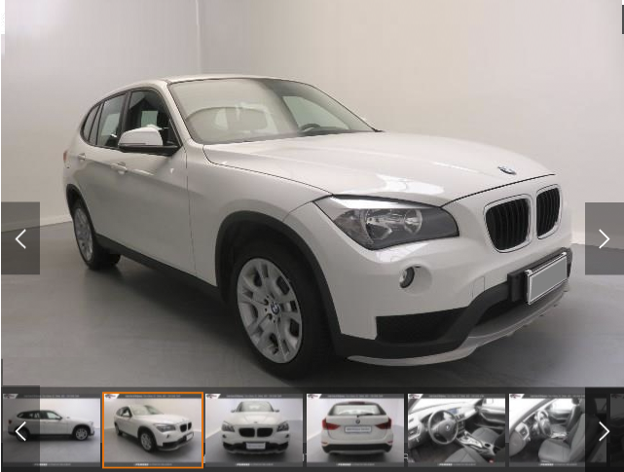
Che cosa sognano i Commercianti???
OFFRIRE LA SCELTA TRA TANTI MODELLI SENZA COSTI AGGIUNTIVI

Slide 10
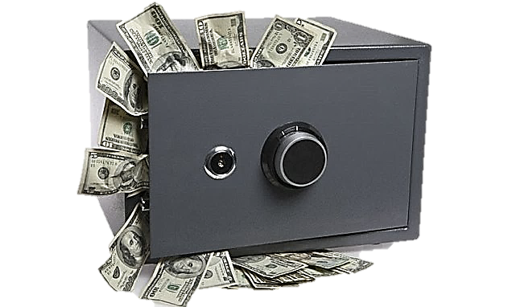
Cosa cercano i commercianti
Praticità
Sicurezza
Scelta

Slide 11
I commercianti sono sempre più esigenti
PREPARAZIONE VETTURE
FOTO PROFESSIONALI
PERIZIE PRECISE E TRASPARENTI
ASSISTENZA
DOPO LA VENDITA

Slide 12
Tutto questo è il nostro mestiere
UNA PIATTAFORMA DI SCAMBIO EFFICIENTE ED EFFICACE

Slide 13
BCA ITALIA NON COMPRA E NON VENDE AUTO

Slide 14
BCA ITALIA
ORGANIZZA ASTE
(È un intermediario di qualità tra venditore e compratore)

Slide 15
Quali sono i modi migliori per vendere e comperare un’auto usata?
E-COMMERCE
VENDITA ALL’ASTA
BCA ITALIA VI OFFRE LA SINTESI

Slide 16
Roma antica

Slide 17
Roma antica

Slide 18
Amsterdam, oggi

Slide 19
L’asta dei fiori più importante del mondo

Slide 20
Perché un’asta?
Perché è un modo moderno, trasparente e vantaggioso per far incontrare domanda e offerta

Slide 21
Perché un’asta?
Perché è un modo moderno, trasparente e vantaggioso per far incontrare domanda e offerta
Più OPPORTUNITà
più RAPIDità
Più rotazione
MENO STOCK FISICO
MENO IMMOBILIZZO
Meno COSTI

Slide 22
Fondata nel 1946
Quotata alla Borsa di Londra (main market)

Slide 23
IL PIÙ GRANDE MERCATO EUROPEO
DELL’USATO
1.200 Dealer Partner in Europa
> 58.000 Commercianti che acquistano vetture tramite BCA ogni anno
> 1.100.000 veicoli venduti nell’ultimo anno fiscale

Slide 24
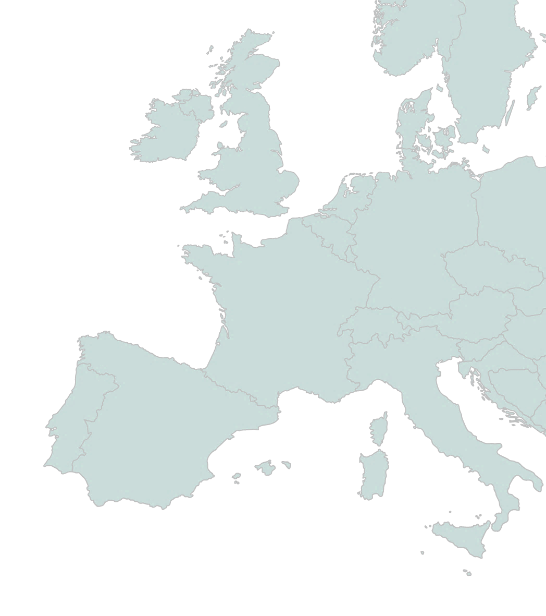
SWEDEN
Stockholm
Gothenburg
Vejle
DENMARK
Malmo
IL PIÙ GRANDE MERCATO EUROPEO
UK
HOLLAND
Hamburg
DELL’USATO
Barneveld
BELGIUM
Berlin
Neuss
GERMANY
Lille
Frankfurt
Paris
Strasbourg
Heidenheim
Nantes
Zürich
Vienna
FRANCE
SWITZERLAND
AUSTRIA
70 anni di esperienza
La Coruña
Lyon
Milan
Toulouse
Nîmes
Porto
SPAIN
10 Paesi
PORTUGAL
Marseille
ITALY
Pombal
Lisbon
Madrid
Rome
Alicante
Mallorca
28 sedi d’asta
Faro
Seville

Slide 25
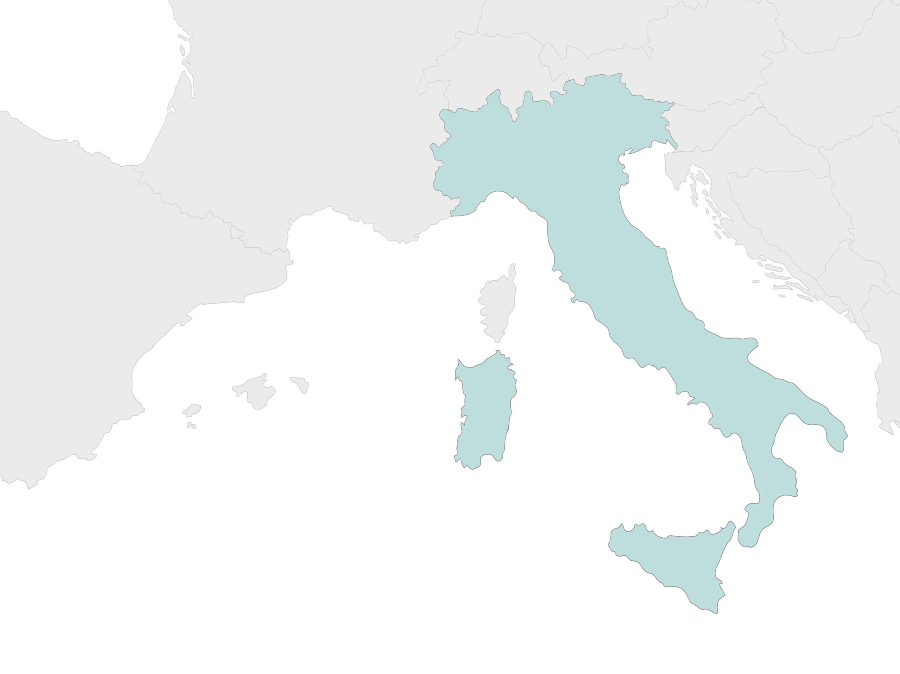
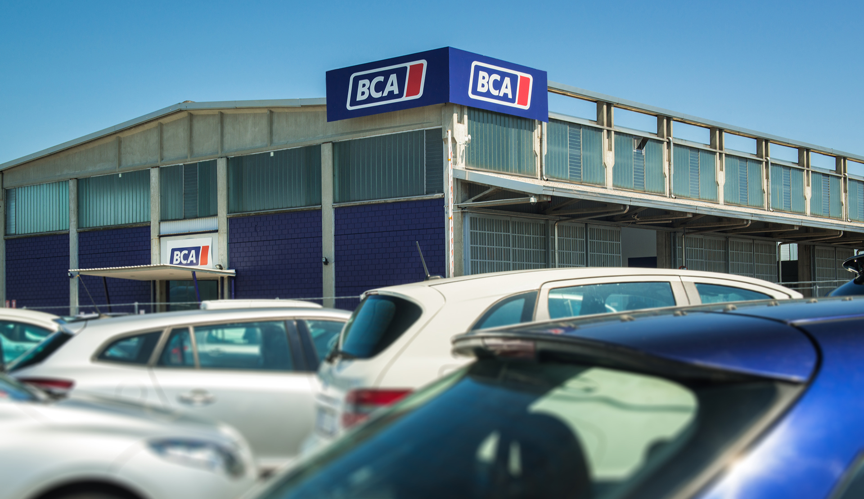
1
Lodi
ITALIA
Oltre 6.000 veicoli sempre disponibili online
2
Roma
7.000 acquirenti professionali registrati

Slide 26
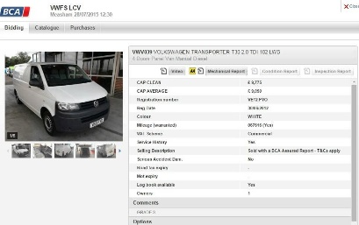
Aste fisiche
E-commerce https://it.bca-europe.com
Centro aste di Lodi il martedì alle ore 10:00
Aste «live» on-line ogni martedì e venerdì alle ore 10:00 e mercoledi alle ore 15:00
Aste on-line tutti i giorni

Slide 27
L’importanza psicologica della base d’asta

Slide 28
Lo scontro fra concorrenti diretti

Slide 29
Perché un Commerciante compra da noi?
Per avere più alternative di marchi e modelli
Per valutare ogni acquisto e non comprare «a pacchetti»
Per trovare rapidamente i prodotti più richiesti dai suoi Clienti

Slide 30
Perché un Dealer cede il suo usato a noi?
Per rendere più semplice e competitiva la vendita del nuovo
Per rendere più veloce la rotazione del parco e ridurre lo stock
Per focalizzare la struttura sui business più redditizi

Slide 31
BCA Italia: servizi
TRASPORTO E STOCCAGGIO
PERIZIA VEICOLI

Slide 32
BCA Italia: servizi
TRASPORTO E STOCCAGGIO
PERIZIA VEICOLI
PREPARAZIONE ALL’ASTA
GESTIONE AMMINISTRATIVA
CONSEGNA

Slide 33
BCA Italia aiuta a raggiungere gli obiettivi del business usato
ACCELERARE IL CICLO DI VENDITA
COSTRUIRE L’OFFERTA GIUSTA
ASSICURARE UNA ROTAZIONE DI
45 giorni
ALZARE IL LIVELLO DEL
MIX
DEALER
COMMERCIANTI

